Slide 1
Roadmap
Today
28/9
12/10
18/9
26/10
9/11
22/11
Sprint 1
Sprint 2
Sprint 3
Sprint 4
Sprint 5
System Balancing
Analyse
Comprendre les besoins + proposer des solutions techniques
Architecture technique
Documentation
Dev
Authentification
Stock
Sous-traitants
Contrats
Maquette du site
WorkFlow dossier Client
Administration
Test
Test de chaque fonctionnalité au milieu de sprint et à la fin du sprint
Intégration + Hébergement
Déploiement
Stabilisation de l’application

Slide 2
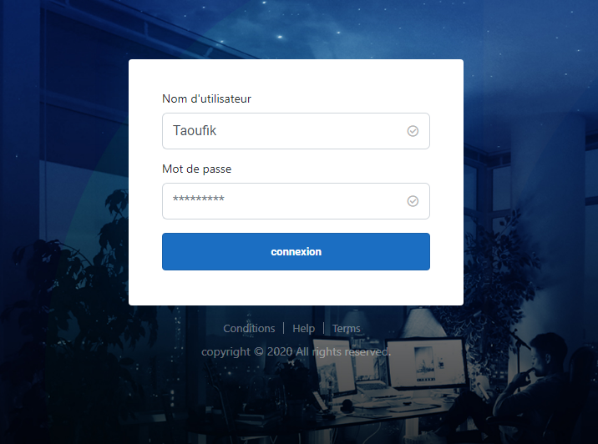
Gestion des utilisateurs

Slide 3
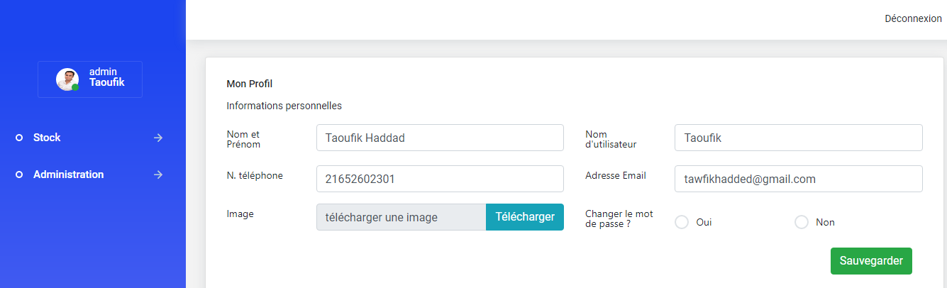
Mon Profil

Slide 4
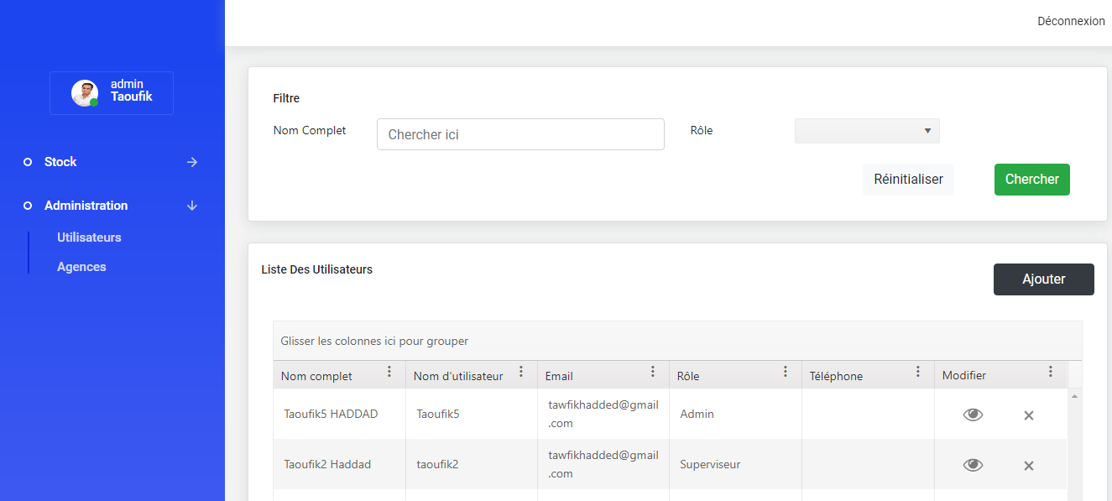
Gestion des utilisateurs

Slide 5
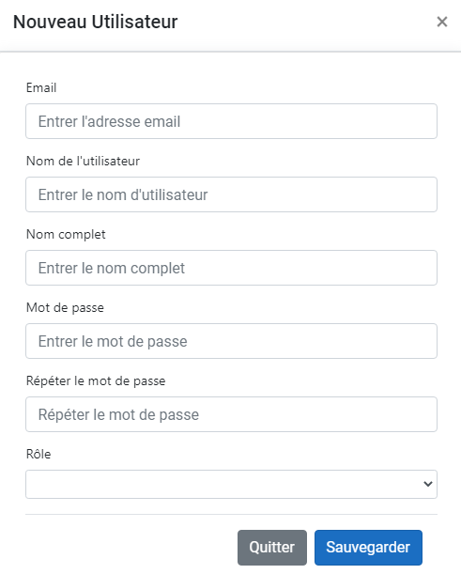
Ajouter un utilisateur

Slide 6
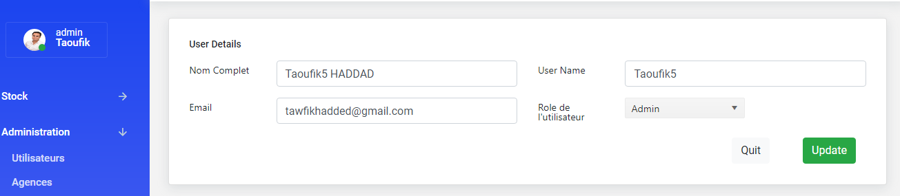
Mise à jour d’un utilisateur

Slide 7
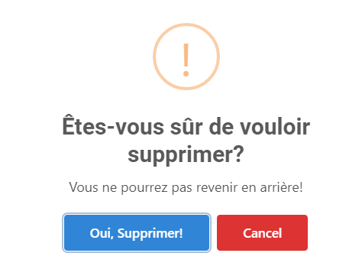
Supprimer un utilisateur

Slide 8
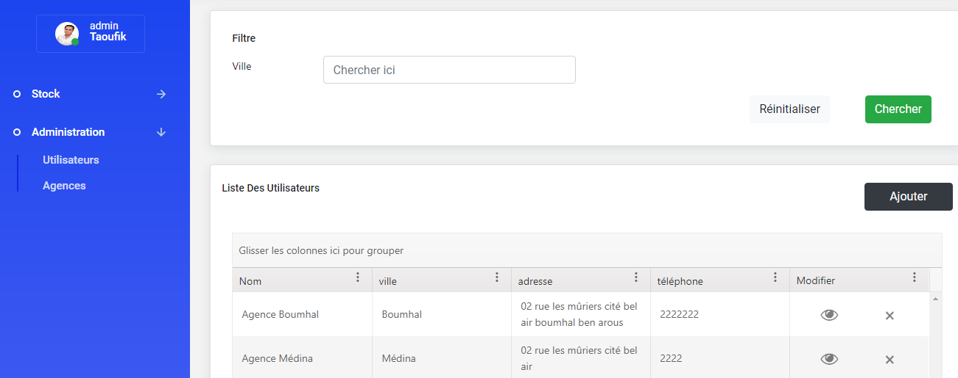
Gestion des agences

Slide 9
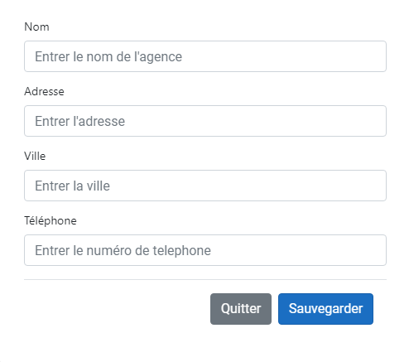
Ajouter une agence

Slide 10
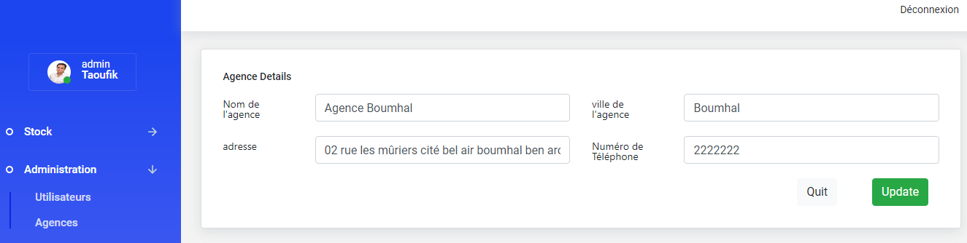
Mise à jour d’une agence

Slide 11
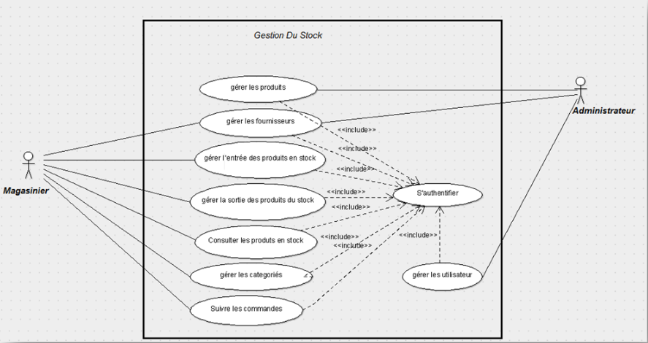
Diagramme de cas d’utilisation : Gestion du Stock

Slide 12
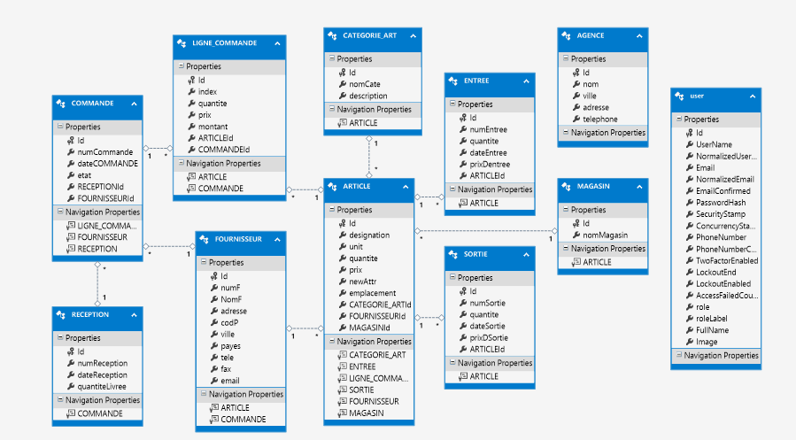

Slide 13
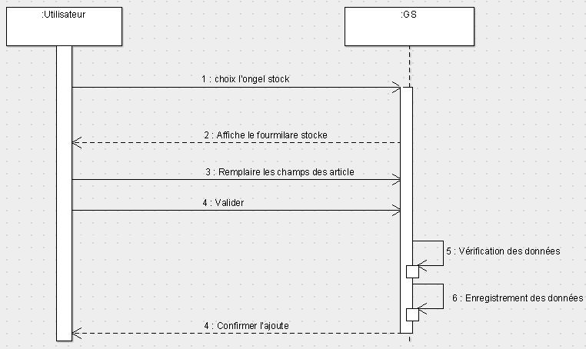
Diagramme des de séquence : Ajouter un article

Slide 14
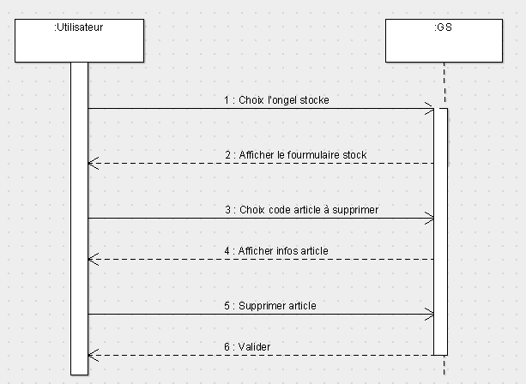
Diagramme des de séquence : Supprimer un article

Slide 15
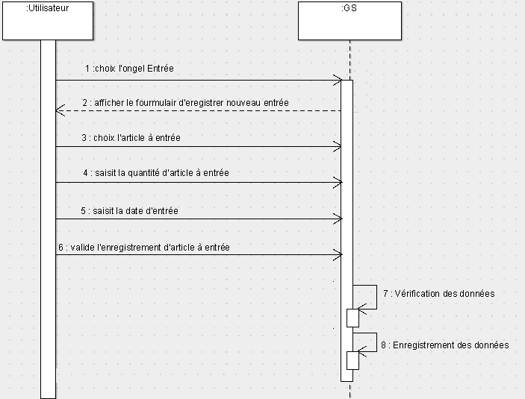
Diagramme des de séquence : Entrée en stock

Slide 16
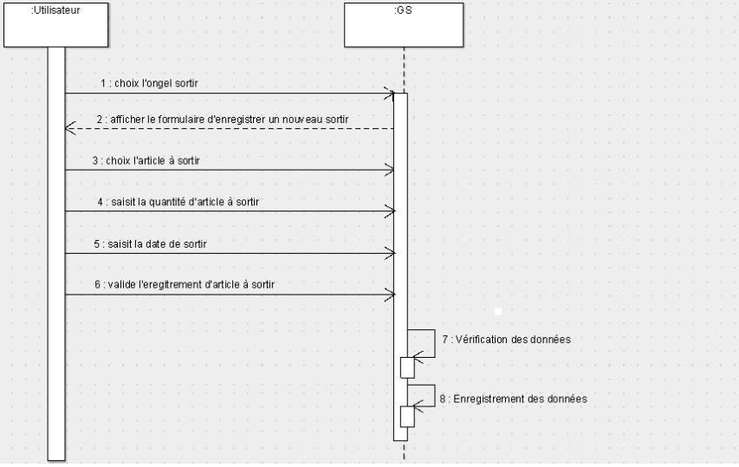
Diagramme des de séquence : Sortie du stock

Slide 17
Mise à jour du stock
Ajouter un article
Choisir « Stock ».
Remplir tous les champs après cliquer sur le bouton ajouter.
Supprimer un article
Choisir « Stock ».
Remplir le champ code Article après cliquer sur le bouton supprimer.
Modifier un article
Choisir « Stock ».
Dans la partie Recherche : choisir un champ pour rechercher un article.
Les champs sont remplis puis on peut modifier.

Slide 18
Pour une nouvelle entrée
Choisir « Entrée ».
Remplir les champs indiqués.
Cliquer « Enregistrer » pour terminer la transaction.
Pour une nouvelle sortie
Choisir «sortie».
Remplir les champs indiqués.
Cliquer « Enregistrer » pour terminer la transaction.
Attention : «La quantité sortie est insuffisant ! » si la quantité est supérieure à la celle disponible.

Slide 19
Gestion des Fournisseurs
Ajouter un fournisseur
Choisir « Fournisseurs »
Introduire les données nécessaires et cliquer sur le bouton Ajouter.
Supprimer un fournisseur
Choisir « Fournisseur»
Introduire le code de fournisseur que vous voulez supprimer puis appuyer sur le bouton supprimer.
Modifier un fournisseur
Choisir « Fournisseur»
Introduire le code de fournisseur que vous voulez modifier puis appuyer sur recherche et les champs seront remplis.
Modifier les informations que vous voulez et appuyez sur le bouton modifier.

Slide 20
Gestion des commandes Fournisseurs
Entrer une nouvelle commande :
Choisir «Commande » au menu principal puis choisir « Nouvelle Commande »
Introduire les informations de la commande
Choisi l’article à commander
Introduire la quantité commandée
Appuyer sur le bouton ajouter une ligne de commande sera créée
Et si vous voulez supprimer une ligne clique sur annuler
Enfin appuyer sur le bouton commander

Slide 21
Consulter les commandes :
Cliquer «Commande » au menu principal
Choisir « Consulter Commande »

Slide 22
La réception des commandes Fournisseurs
Appuyer sur «Réception».
Introduire les informations de la Réception puis le bon de commande et Choisir l’article à réceptionner.
Introduire la quantité livrée
Appuyer sur le bouton Réceptionner.

Slide 23
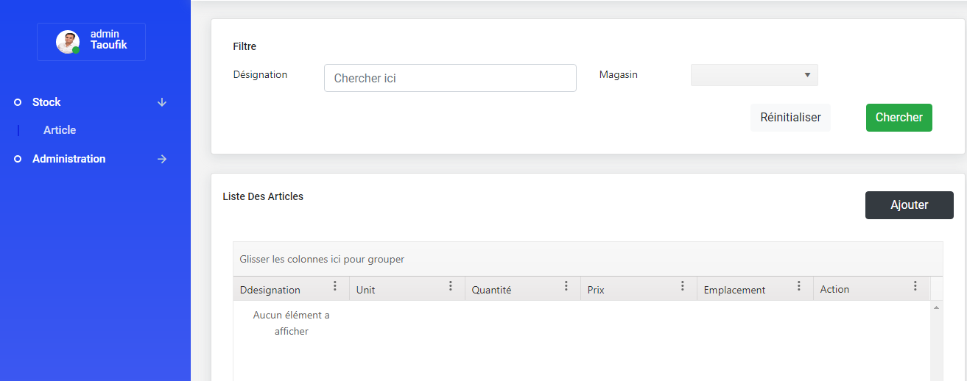
Gestion des articles

Slide 24
Roadmap
14/9
28/9
12/10
Today
26/10
9/11
22/11
Sprint 1
Sprint 2
Sprint 3
Sprint 4
Sprint 5
System Balancing
Analyse
Comprendre les besoins + proposer des solutions techniques
Documentation
Architecture technique
Dev
Authentification
Gestion de Stock
Contrats
Maquette du site
Administration
Sous-traitants
WorkFlow dossier Client
Test
Test de chaque fonctionnalité au milieu de sprint et à la fin du sprint
Intégration + Hébergement
Déploiement
Stabilisation de l’application

